Slide 1

Маркетинговый анализ бренда

Slide 2
BELSHINA сегодня
ОАО «Белшина» — один из крупнейших производителей в шинной отрасли. Широкий ассортимент шин — более 300 типоразмеров — шины для легковых, грузовых, большегрузных автомобилей, строительно-дорожных и подъемно-транспортных машин, электротранспорта, автобусов, тракторов и сельскохозяйственных машин.
Форма собственности
ОАО «Белшина» — государственная форма собственности, является открытым акционерным обществом.

Slide 3

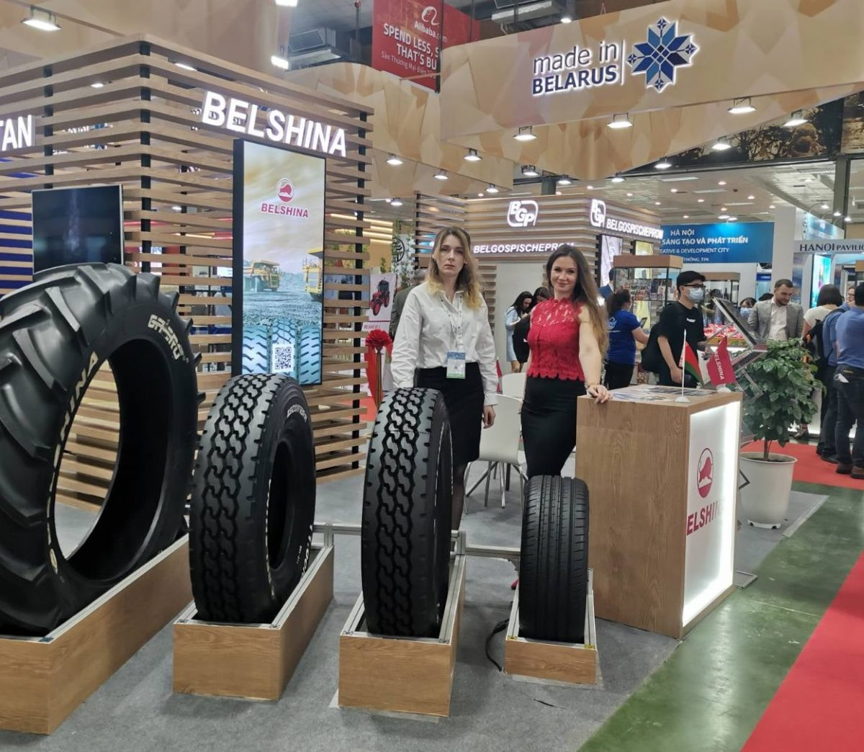
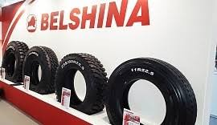
Профиль деятельности
Основное направление деятельности компании — производство шин для легковых, грузовых автомобилей, сельскохозяйственной, строительной и специальной техники. «Белшина» является одним из крупнейших производителей шин в Восточной Европе.

Slide 4
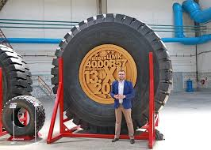
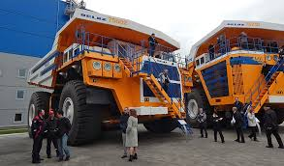
Краткое описание выпускаемой продукции
Компания выпускает более 300 моделей шин, включая:
Легковые шины.
Грузовые шины.
Шины для сельскохозяйственной и строительной техники.
Шины для карьерных самосвалов, крупнейшие из которых используются на машинах БелАЗ.

Slide 5


Основные рынки сбыта и клиенты:
Рынки сбыта: Беларусь, Россия, страны СНГ, а также экспорт в более чем 70 стран мира, включая Европу, Америку и Азию.
Основные клиенты: автопроизводители, промышленные предприятия, аграрные и строительные компании, логистические фирмы.
Типы клиентов: B2B-клиенты, закупающие шины для своей техники и автопарков, а также дистрибьюторы шин.

Slide 6
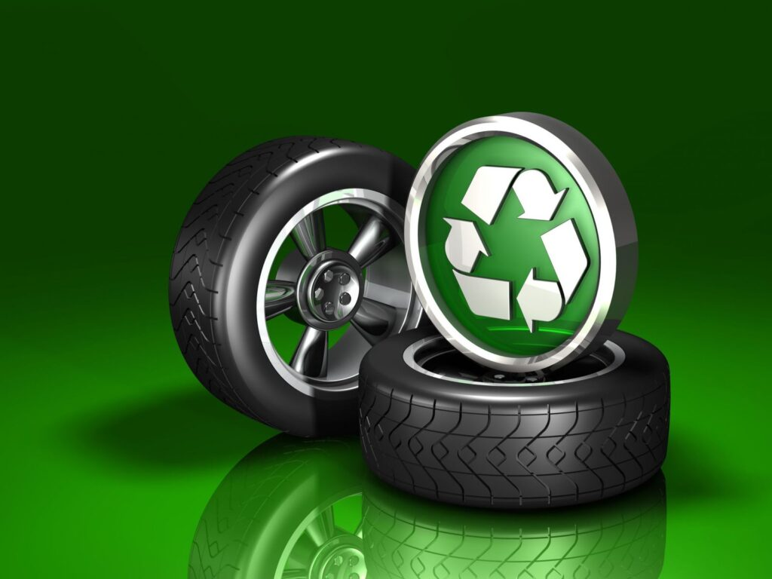
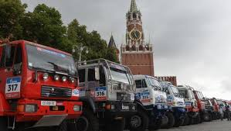
Интересные факты:
В 2023 году ОАО «Белшина» внедрило новые технологические линии для производства шин с улучшенными характеристиками, соответствующими международным стандартам.
Компания активно работает над разработкой экологически чистых шин, снижая вредное воздействие на окружающую среду.
«Белшина» сотрудничает с крупнейшими производителями автомобилей и техники, такими как МАЗ, БелАЗ и российский КАМАЗ.

Slide 7
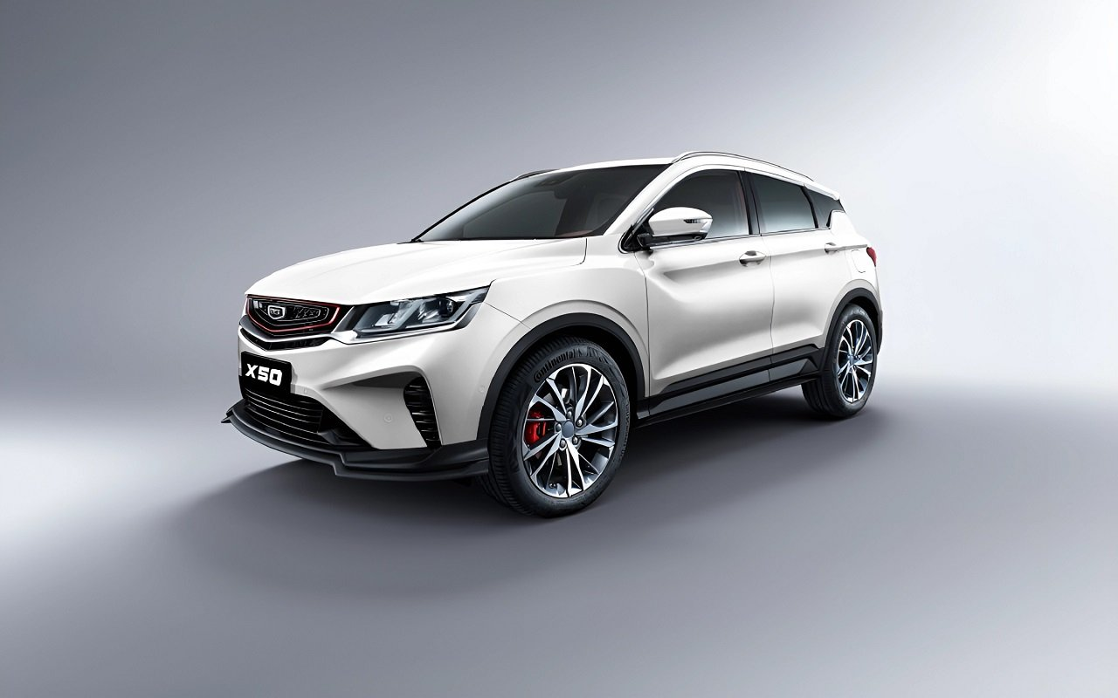

Интересные факты:
20 марта 2024 года «Белшина» добилась в Суде Европейского союза отмены санкций ЕС. По мнению суда, предприятие не могло являться существенным источником дохода для белорусского режима из-за своей убыточности, а Совет Европейского союза не смог доказать, что причиной увольнения сотрудников «Белшины» были политические мотивы (официально бастующие работники были уволены за прогулы).
Занимающаяся производством шин компания «Белшина» из Республики Беларусь разрабатывает шины, специально предназначенные для использования на электромобилях. Буквально неделю назад стали известны сроки окончания разработки белорусского электромобиля BelGee EX50, созданного на платформе Geely Coolray – вероятно, планы «Белшины» связаны с этим проектом.

Slide 8
Вывод
ОАО «Белшина» имеет хорошие перспективы для дальнейшего роста на международных рынках благодаря модернизации производства и ориентированности на инновации в области шинной продукции. Кроме того, расширение сотрудничества с зарубежными компаниями и экологические инициативы помогут укрепить позиции компании на мировом рынке. Однако конкуренция со стороны международных шинных гигантов может потребовать дополнительных усилий в области маркетинга и улучшения бренда.

Slide 9
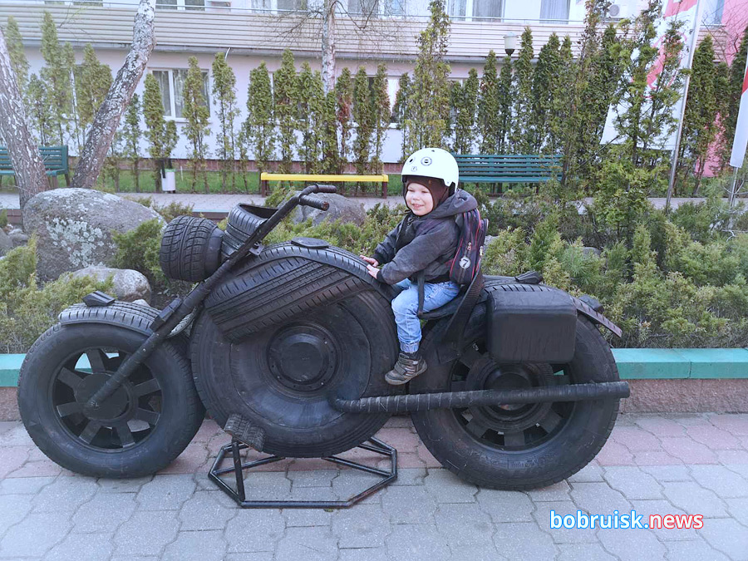
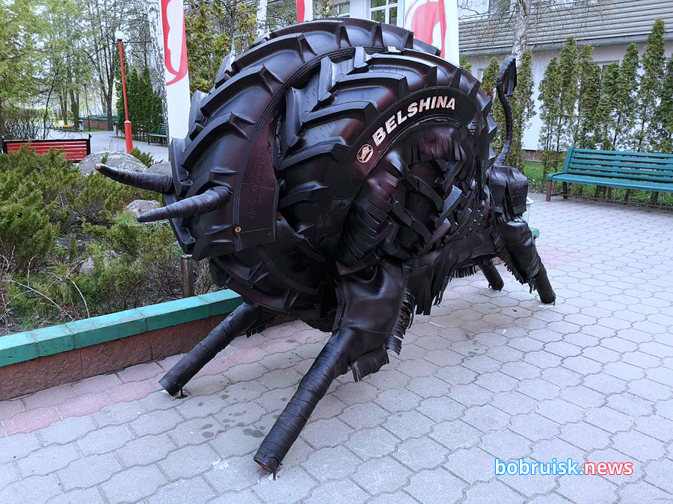
СПАСИБО ЗА ВНИМАНИЕ!!!

